Slide 1
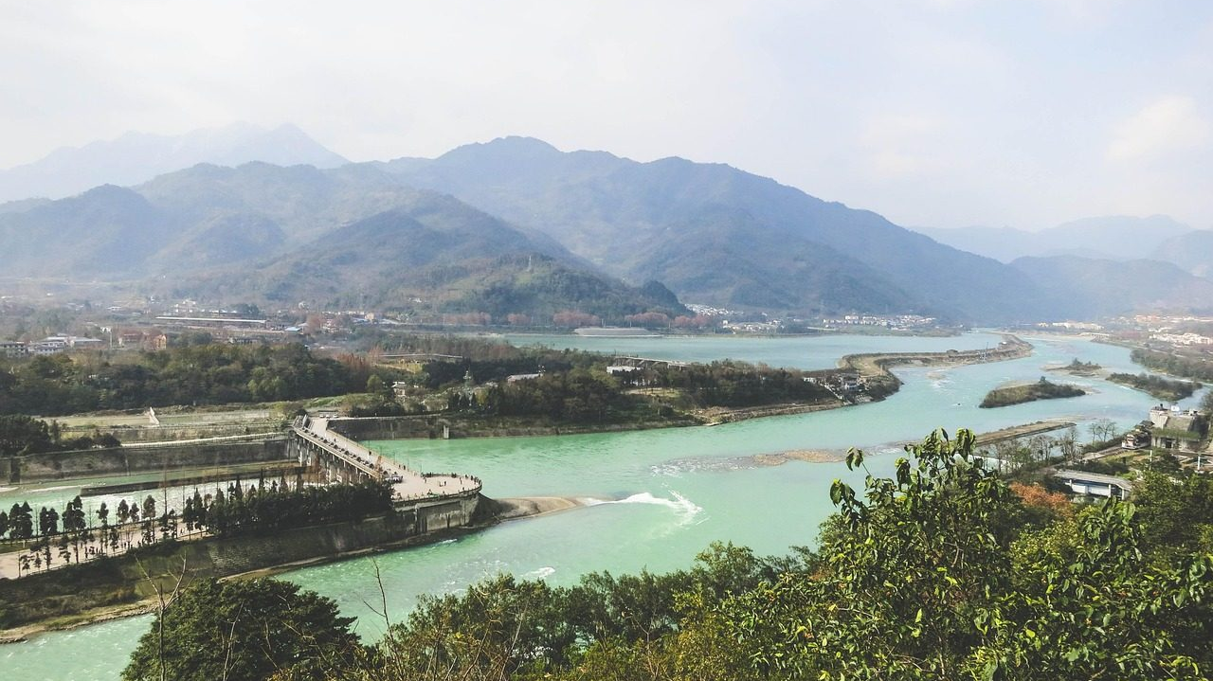
都江堰
一座还在上班的两千岁工程
公元前 256 年动工的工程，2025 年仍在为 1164.7 万亩农田配水。
公元前 256 年 · 李冰主持兴建
2025 年 · 仍在供水
来源：联合国教科文组织世界遗产中心（whc.unesco.org）；四川在线（2025-04）
01 / 14
Notes:
先说一句可能让人意外的话：我们今天要讲的这座工程，公元前二五六年动工，到二零二五年还在上班。画面上这条被分开的江，就是岷江，分它的那道堤，就是都江堰的鱼嘴。它不是一处需要被保护起来的遗址，它是一套今天仍然每天在配水的基础设施。二零二五年，它计划服务的农田是一千一百六十四点七万亩。这个数字来自四川在线二零二五年四月的报道，联合国教科文组织的工程年代则来自世界遗产名录第一零零一号的官方记载。接下来的四十分钟，我想带大家把这件事拆开看：它到底在做什么，又为什么能做这么久。

Slide 2
本讲的四段路
［整理］
先看它要解决什么问题，再看它怎么工作，
然后看它为什么没坏，最后看它今天在做什么。
01
为什么要修
成都平原同时闹涝又闹旱，根子在地形。
第 3 页
02
它怎么工作
分水、排沙、引水——三件工程各管一段。
第 4–8 页
03
它为什么能活两千年
六个字写成口诀，维护写成制度。
第 9–10 页
04
它今天在做什么
全国第一大灌区，2025 年计划灌面 1164.7 万亩。
第 11–13 页
本页的四段分法是本讲整理的讲解顺序，不是史料原有分法。
02 / 14
Notes:
我把这一讲分成四段走。第一段问一个最容易被跳过的问题：成都平原当年到底遇到了什么麻烦，非修不可。第二段是全场的重点，把鱼嘴、飞沙堰、宝瓶口这三件工程拆开，看它们各自管哪一段水。第三段讲一件更容易被忽略的事——这座工程为什么两千年没有荒废，答案不在石头上，在制度里。第四段回到今天，看它现在服务多大范围。要说明的是，这个四段分法是我为了讲清楚而整理的顺序，史料本身并没有这样分章，页面右上角标注的"整理"两个字就是这个意思。这一讲里凡是我自己搭的框架，都会这样标出来。

Slide 3
一条出山就发脾气的江
问题不是水少，是水来得不是时候——涝和旱在同一片平原上轮流出现。
玉垒山
出山口
落差 273 米
成都平原
都江堰市 → 成都市区 直线约 50 公里
汛期：江水顺势而下、水流湍急，
历史上极易成灾。
另一面：玉垒山阻隔江水东流，
造成东旱西涝。
来源：人民网《成都平原何以成"天府之国"》（2018-09-14）；水利文明网《以水为师都江堰》（2022-09-03）
03 / 14
Notes:
先看地形。岷江从岷山南麓一路奔下来，到都江堰市的玉垒山口冲出山区，再往东南就是成都平原。这里有一个很多人不知道的数字：都江堰市距离成都市区直线只有大约五十公里，海拔落差却有二百七十三米。五十公里跌二百七十三米，意味着汛期江水顺势而下、水流湍急，历史上极易成灾。可麻烦不止一面。玉垒山横在东边，挡住江水东流，于是同一片土地上出现了一个很拧巴的局面——山西边涝，山东边旱。所以都江堰要解决的从来不是"水少"，而是"水来得不是时候"，它得同时应付太多和太少这两件相反的事。这两条事实都来自人民网二零一八年的报道和水利部水利文明网的记载。

Slide 4
分水—排沙—引水：三件一套
［整理］
三件工程按水流顺序排在同一条河道上，各管一件事。
岷江（上游来水）
1
鱼嘴
把岷江分成内外两江
1
2
飞沙堰
把多余的水和沙送回外江
2
内江
3
宝瓶口
外江
3
控制进入成都平原的水量
→ 成都平原
渠首海拔 726 米，成都平原最高点
示意图为本讲整理绘制，仅示相对位置与水流顺序，不按实际比例。来源：水利文明网（2022）；UNESCO（2000）
04 / 14
Notes:
现在把渠首的总图摆出来。请记住三个位置和一个顺序。岷江从上游来，第一件遇到的是鱼嘴，它把一条江分成内外两江；第二件是飞沙堰，位置在内江的一侧，负责把多余的水和泥沙送回外江；第三件是宝瓶口，控制到底有多少水能进成都平原。三件的排列不是并列关系，是水流经过的先后。还有一个容易被忽略的选址细节：渠首枢纽在海拔七百二十六米，是整个成都平原的最高点——正因为站在最高点，水才能靠自己往下走遍全灌区，不需要提水。这张示意图是我按文献描述整理绘制的，只表示相对位置和水流顺序，不按实际比例。

Slide 5
鱼嘴：把一条江分成会看季节的两条
它的作用是"平旱潦，分四六"——不靠闸门，靠河床与堤形。
岷江
内江
外江
枯水期
60%
40%
洪水期
40%
60%
鱼嘴
内江（灌溉）
怎么读：这一分配随水位自动改变，
没有人工调节动作。
外江（泄洪）
图示为鱼嘴分水处的放大示意
来源：水利文明网《以水为师都江堰》（2022-09-03）
05 / 14
Notes:
第一件，鱼嘴。它的正式作用在古籍里叫"平旱潦，分四六"。翻译过来就是：枯水季节，大约六成的水进内江，保住灌溉；洪水季节，大约六成的水走外江，减轻下游压力。右边这两根条形就是这个比例。关键在于最后那句注记——这个分配是随水位自动改变的，整个过程没有一个人工调节动作，没有闸门，没有阀门。它靠的是河床的坡度和堤形。李冰当年做鱼嘴也不是一次成功的，最初想建拦河坝，岷江水流太大，屡建屡冲，最后才改成用竹笼装卵石堆成的这道分水堤。一个不去硬挡水、而是顺着水势安排位置的决定，换来了两千年的持续运行。

Slide 6
飞沙堰：让弯道替人排沙
这道堰的本事在"低"——水一转弯就自己把沙甩出去。
内江（上游来水）
240 米
凹岸 · 水深 · 取水
弯道环流
堰口宽度
2 米
飞沙堰
堰坝高出河床
凸岸 · 淤沙 · 排沙
同一道堰，三件事
多余的水与泥沙 → 外江
拦引春水
排泄洪水
怎么读：内江水量超过宝瓶口能吃下的量时，
多余的水就从这道低堰的堰顶自行溢回外江。
排砂石
示意图为本讲整理绘制。来源：水利文明网《以水为师都江堰》（2022-09-03）
06 / 14
Notes:
第二件，飞沙堰。它看上去最不起眼，本事全在一个"低"字上——堰坝只高出河床两米，堰口宽二百四十米。为什么要修得这么低？因为它要让水自己漫过去。原理在左边这张图上：内江在这里转了个弯，水一转弯就会产生弯道环流，表层水往凹岸走，底层水裹着泥沙被甩向凸岸，而飞沙堰正好就修在凸岸这一侧。于是泥沙和多余的水一起从堰顶溢出，回到外江。都江堰整体遵循的就是这八个字——凹岸取水，凸岸排沙。同一道堰因此同时干了三件事：拦引春水、排泄洪水、排砂石。它不需要有人去开关，只需要有人每年把它修回到该有的高度。

Slide 7
宝瓶口：一道不会关上的闸门
没有闸门，所以永远不会忘记开关——限流靠的是断面。
水则 · 二十四划
平均口宽 20 米
左岸石壁刻有水则共二十四划，
每划一市尺（1/3 米），
用以观测水位涨落。
离堆
玉垒山
断面狭窄 = 天然节制闸
内江水由此进入成都平原
怎么读：进得来多少水，是这道口子的形状决定的，不是人决定的。
示意图为本讲整理绘制。来源：水利文明网《以水为师都江堰》（2022-09-03）
07 / 14
Notes:
第三件，宝瓶口。这是内江灌区的总进水口，平均口宽只有二十米，是李冰当年用火烧石的办法，在玉垒山上凿开的。它的妙处在于：正因为过水断面窄，它天然就起到节制闸的作用。进得来多少水，是这道口子的形状决定的，不是人决定的。洪水再大，能挤进成都平原的水量也有上限，多出来的那部分，上一页的飞沙堰会替它处理掉。右边这把尺子叫"水则"，刻在宝瓶口左岸的石壁上，一共二十四划，每划一市尺，也就是三分之一米，古人靠它读水位。请注意这个组合的完整性：一个限流的断面，加上一把可以读数的标尺，这已经是一套可运行的水量管理系统了。

Slide 8
一次洪水里，三件工程的动作顺序
［整理］
三件工程不是三个景点，是一条流水线上的三道工序。
岷江（洪水）
第一步 · 鱼嘴
洪水期把约六成水推入外江
1
第二步 · 飞沙堰
多余的水与泥沙从堰顶溢回外江
2
内江
第三步 · 宝瓶口
狭窄断面把进水量压在上限之内
外江
3
分流分沙、泄洪排沙、限洪引水，
三件相辅相成。
→ 成都平原
动作顺序为本讲整理的读法。来源：水利文明网《以水为师都江堰》（2022-09-03）
08 / 14
Notes:
前面三件讲完了，现在把它们放回同一张图，按一次洪水的时间顺序走一遍。第一步，鱼嘴动作：洪水期把约六成的水推入外江。第二步，飞沙堰动作：内江里多出来的水和泥沙，从堰顶溢回外江。第三步，宝瓶口动作：狭窄的断面把真正进入平原的水量压在上限之内。三件工程不是三个可以单独参观的景点，是一条流水线上的三道工序——分流分沙、泄洪排沙、限洪引水，少了任何一道，另外两道都会失效。这个动作顺序是我整理出来的读法，方便大家记住它们的分工。

Slide 9
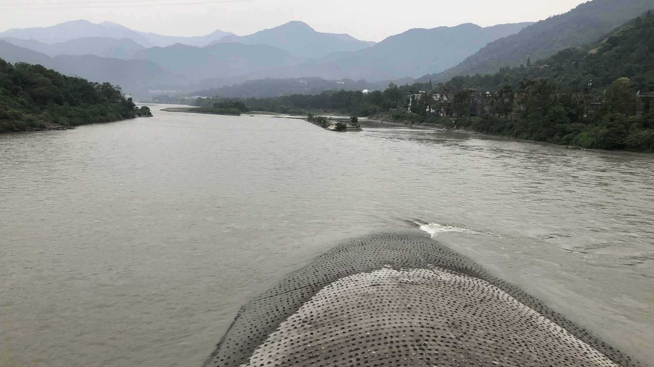
六个字，管了两千年
深淘滩，低作堰
逢正抽心，遇弯截角
滩要淘到规定深度，堰不能筑高——
高了就挡住洪水与泥沙的出路。
《都江堰鱼嘴》星星 / Openverse / CC BY-SA 4.0
两句口诀作为遗迹保存至今，"深淘滩，低作堰"镶嵌于二王庙石壁。来源：水利文明网（2022-09-03）
09 / 14
Notes:
讲到这里，很多人会问一个问题：石头和竹笼而已，为什么能撑两千年？答案不在工程上，在这六个字上——深淘滩，低作堰。淘滩要淘到规定深度，保证内江进水够用；作堰不能作高，堰高了就挡住洪水和泥沙的出路。另外还有八个字是配套的：逢正抽心，遇弯截角，说的是顺直河段要把河床挖成凹形，弯道处要在维修时截去锐角，减轻对堤岸的冲击。这两句话今天仍然作为遗迹保存着，"深淘滩，低作堰"就镶嵌在二王庙的石壁上。请体会一下这个设计：它没有把维护规则写进一本没人读的技术文件，而是刻成了六个字，让每一代管水的人都能背下来。

Slide 10
岁修：把维护变成每年都要做的事
［整理］
它能活两千年，不是因为没坏，而是因为修它这件事被写进了制度。
宋代
1936
1974
2002
至今
岁修成为定制
现鱼嘴始建
修外江闸时
以混凝土加固
冬修以钢筋
混凝土加固基础
验证点：2008 年 5 月 12 日四川地震中，
都江堰水利工程基本未受损坏。
时间线为本讲整理。来源：水利文明网（2022-09-03）；UNESCO 世界遗产中心（编号 1001）
10 / 14
Notes:
规则要能背只是第一步，真正让它延续的是制度。从宋代开始，都江堰的岁修就成了定制——每年固定要修一次，不是坏了才修。看这条时间线：现在我们看到的鱼嘴是一九三六年始建的，一九七四年修外江闸的时候用混凝土和浆砌卵石覆盖加固，二零零二年冬修又以钢筋混凝土加固了基础。换句话说，这座工程一直在被重新做，能活两千年不是因为它没坏，而是因为修它这件事被写进了制度。最后这个验证点值得记住：二零零八年五月十二日四川地震，震中离这里并不远，都江堰水利工程基本未受损坏——这是联合国教科文组织在世界遗产文件里的评价。

Slide 11
灌溉面积：一条走了两千年的上升线
［整理］
从建成之初约 100 万亩到 2025 年计划 1164.7 万亩，这条线还在往上走。
口径说明
1200
1164.7
横轴为选取的里程碑年份，
非等距时间轴。
2025 年为计划用水面积，
其余为当年灌溉面积。
800
单位：万亩。
400
1164.7
100
0
万亩
建成之初
1949年前
2018
2021
2023
2024
2025计划
2025 年计划用水面积
来源：人民网（2018-09-14）；中新网（2024-03-20）；四川在线（2025-04）。跨来源口径为本讲整理并列。
11 / 14
Notes:
现在回到今天，先看这条线。它的横轴是我选取的里程碑年份，不是等距时间轴，这一点在左边的口径说明里写清楚了。工程刚建成的时候，只灌溉蜀、广汉、犍为三郡，农田大约一百万亩；到一九四九年新中国成立前，扩大到十四个县、二百八十万亩；二零一八年是一千零七十六万亩；灌区一体化改革前的二零二一年是一千零九十点六万亩；然后是二零二三年一千一百三十三点二万亩、二零二四年一千一百五十四点八万亩，到二零二五年计划一千一百六十四点七万亩。要特别说明的是，二零二五年这个数字是计划用水面积，其余年份是当年灌溉面积，口径略有差别，所以我把它们并列而不做加减推算。这条线真正的看点不是最后那个数字有多大，而是它到今天还在往上走。

Slide 12
今天的都江堰灌区：全国第一大
它今天供的是 8 市 41 县、3142 万常住人口的生产生活用水，不只是农田。
41 个县（市、区）
3142 万人
605 万亩
覆盖成都、德阳等 8 市
灌区常住人口
2025 年计划水稻保栽面积
还在长大
渠系层级
条数
长度（公里）
2025 年首次向川南经济区供水
干渠及分干渠
111
3567
计划全年向资中县供水 1044 万立方米
万亩以上支渠
268
3354
关键控制断面 1264 处计量设施
293 处闸门自动化改造
支渠以下各级末级渠道
—
35000 以上
以占全省约二十分之一的土地，
提供全省四分之一的粮食产能。
渠系数据为 2018 年口径。来源：人民网（2018-09-14）；中国水利网（2024-01-16）；四川在线（2025-04）
12 / 14
Notes:
把这条线换算成今天的规模。都江堰灌区覆盖成都、德阳等八个市、四十一个县市区，灌区常住人口三千一百四十二万人，二零二五年计划保栽水稻六百零五万亩。它也早就不只是农田用水了，工业、生活、生态四类需求都由它统筹。支撑这个规模的是下面这张渠系表：干渠及分干渠一百一十一条、长三千五百六十七公里，万亩以上支渠二百六十八条、长三千三百五十四公里，支渠以下各级末级渠道加起来超过三万五千公里——这是二零一八年的口径，页脚已经标明。右边还有两件正在发生的事：二零二五年都江堰的水第一次送进川南经济区，计划全年向资中县供水一千零四十四万立方米；同时灌区在一千二百六十四处关键控制断面建了计量设施，完成二百九十三处闸门自动化改造。最后这行值得记住——这片灌区以占四川省约二十分之一的土地，提供了全省四分之一的粮食产能。

Slide 13
两块牌子：2000 与 2018
一块认的是它的历史价值，另一块认的是它今天仍在灌溉。
2000
2018
世界文化遗产
世界灌溉工程遗产
青城山—都江堰列入联合国教科文组织
《世界遗产名录》，编号 1001。
国际灌溉排水委员会第 69 届理事会
通过 2018 年度评选，正式列入名录。
标准 (ii)：水管理与技术发展史上的重大
里程碑，至今仍在完美履行其功能。
加拿大时间 2018 年 8 月 13 日晚，
于加拿大萨斯卡通召开的理事会上通过。
连同 2006 年入选的世界自然遗产"四川大熊猫栖息地"重要组成部分，
都江堰成为全球为数不多同时拥有 3 个世界遗产的城市。
来源：UNESCO 世界遗产中心（编号 1001）；中国新闻网（2018-08-14）
13 / 14
Notes:
都江堰手里有两块牌子，认的是两件不同的事。第一块是二零零零年，青城山—都江堰被联合国教科文组织列入《世界遗产名录》，编号一零零一，依据的是文化遗产标准第二、第四和第六条。其中标准第二条的评语我建议大家原文记一下：它是水管理与技术发展史上的重大里程碑，至今仍在完美地履行其功能——"至今仍在履行功能"这半句，才是它区别于一般古迹的地方。第二块是二零一八年，国际灌溉排水委员会第六十九届国际执行理事会通过评选，把都江堰列入世界灌溉工程遗产名录，时间是加拿大时间二零一八年八月十三日晚，会议在加拿大萨斯卡通召开。加上二零零六年入选的世界自然遗产"四川大熊猫栖息地"重要组成部分，都江堰成为全球为数不多同时拥有三个世界遗产的城市。

Slide 14
它给出的答案不是更高的坝，
而是把顺应水势的做法，
固定成每年都要做的事。
工程侧
管理侧
利用地形与河湾水流，凹岸取水、
凸岸排沙，不靠拦河坝。
岁修自宋代成为定制，维护动作
被写成可背诵的规则。
结果：2025 年计划用水面积 1164.7 万亩，覆盖 8 市 41 县（市、区）。
来源：UNESCO 世界遗产中心、水利文明网、人民网、中国新闻网、四川在线、中国水利网（检索日期 2026-09-12）
14 / 14
Notes:
最后我想把这一讲收在一句判断上：都江堰给出的答案，不是更高的坝，而是把顺应水势的做法，固定成每年都要做的事。这句话有两个支点。工程这一侧，它利用出山口的地形和河湾水流，凹岸取水、凸岸排沙，全程不靠一道拦河坝，所以它不会因为坝体老化而整体失效。管理这一侧，岁修从宋代起成为定制，维护动作被写成可以背诵的规则，所以它不会因为某一代人的疏忽而中断。两千两百多年之后，结果就是这一行：二零二五年计划用水面积一千一百六十四点七万亩，覆盖八个市、四十一个县市区。今天这一讲引用的所有数字，来源都列在页脚，检索日期是二零二六年九月十二日，大家可以自己去核对。

